Slide 1
图的连通性刷题
数据结构与算法365特训营

Slide 2
图搜索刷题
本次课内容
POJ1144
POJ3352
POJ2553
POJ1236

Slide 3
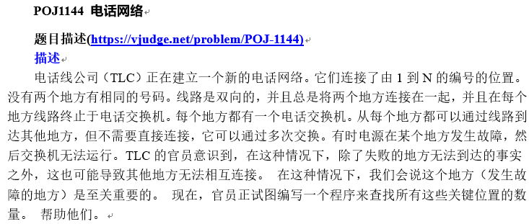
图的连通性刷题
POJ1144

Slide 4
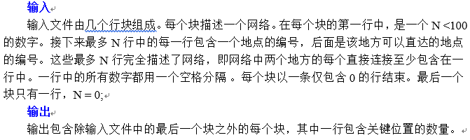
图的连通性刷题
POJ1144

Slide 5
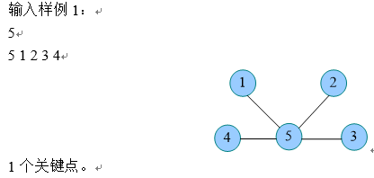
图的连通性刷题
POJ1144

Slide 6
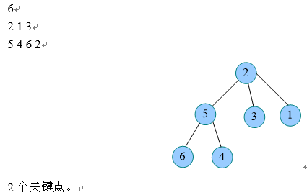

图的连通性刷题
POJ1144

Slide 7
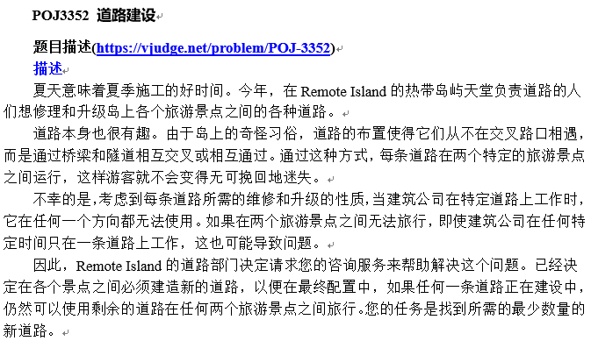
图的连通性刷题
POJ3352

Slide 8
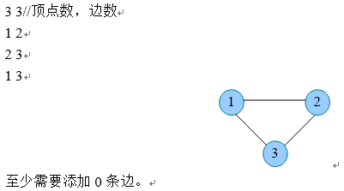
图的连通性刷题
POJ3352

Slide 9
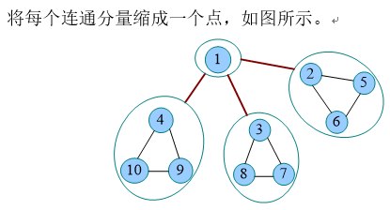
图的连通性刷题
POJ3352

Slide 10
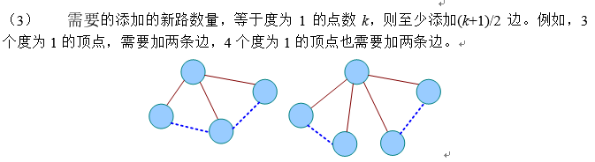
图的连通性刷题
POJ3352

Slide 11
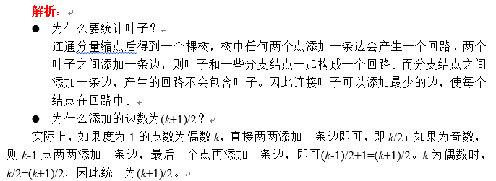
图的连通性刷题
POJ3352

Slide 12
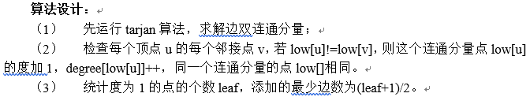
图的连通性刷题
POJ3352

Slide 13
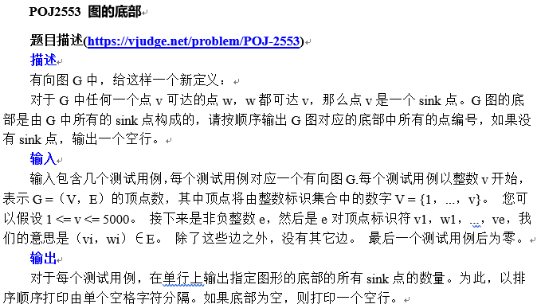
图的连通性刷题
POJ2553

Slide 14
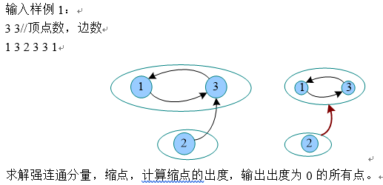
图的连通性刷题
POJ2553

Slide 15
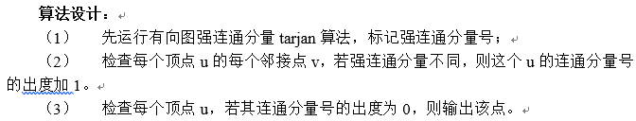
图的连通性刷题
POJ2553

Slide 16
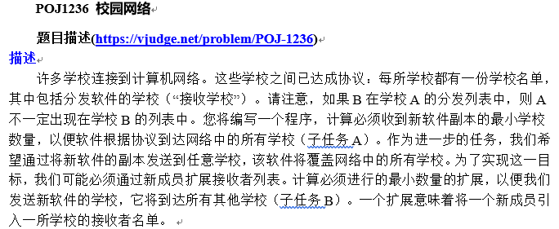
图的连通性刷题
POJ1236

Slide 17
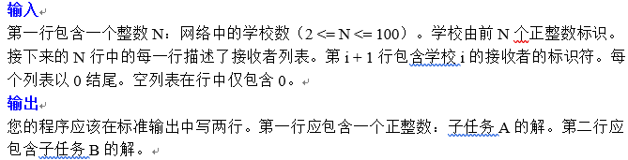
图的连通性刷题
POJ1236

Slide 18
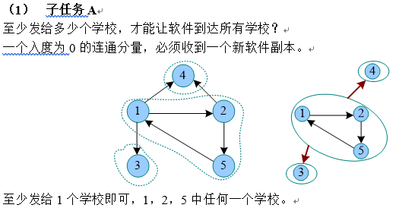
图的连通性刷题
POJ1236

Slide 19
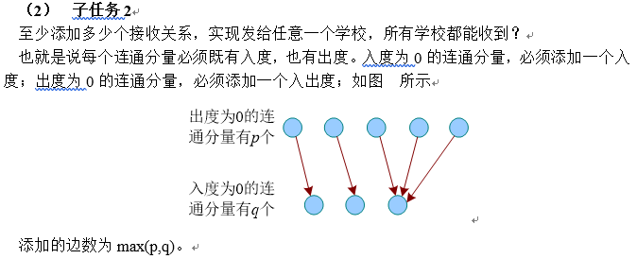
图的连通性刷题
POJ1236

Slide 20
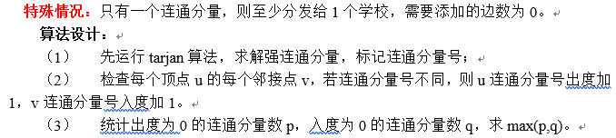
图的连通性刷题
POJ1236

Slide 21
作业
POJ1144
POJ3352
POJ2553
POJ1236

